Slide 1
BPM系统操作手册

Slide 2
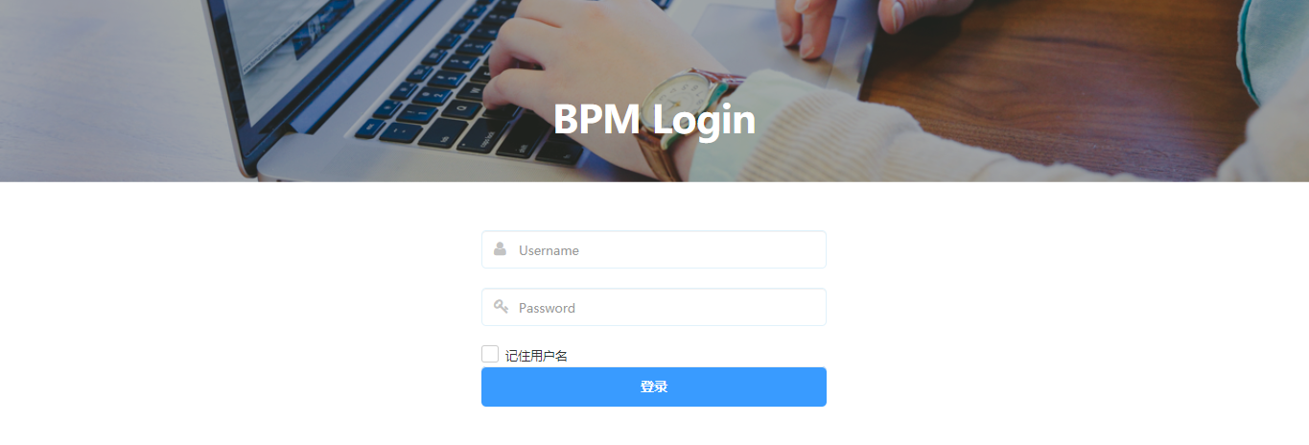

系统使用说明
在浏览器中输入如下链接，进入系统登录页面
http://bpm.bjghrc.com
用户名：邮件地址@前的部分
密 码：首次登陆密码：123456 登录后需修改密码

Slide 3
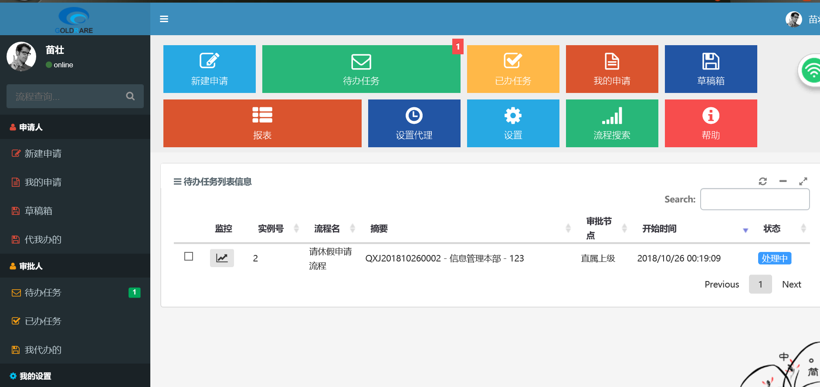
系统使用说明
用户登录后页面
系统功能列表
申请人相关
待办任务列表
审批人相关
Notes:
你好~

Slide 4
3 首页介绍
申请人相关：
新建申请：需要发起一个新的流程申请
我的申请：我发起的所有申请单单据
草 稿 箱：我填写的申请单还未提交先保存的单据
代我办的：其他用户指派给本人审批的流程
审批人相关：
代办任务：需要发起一个新的流程申请
已办任务：我发起的所有申请单单据
我代办的：我填写的申请单还未提交先保存的单据
系统功能列表：
快速打开功能按钮对应的页面
待办任务列表：
列表显示用户待确认的流程，点击流程名直接进入流程页面办理

Slide 5
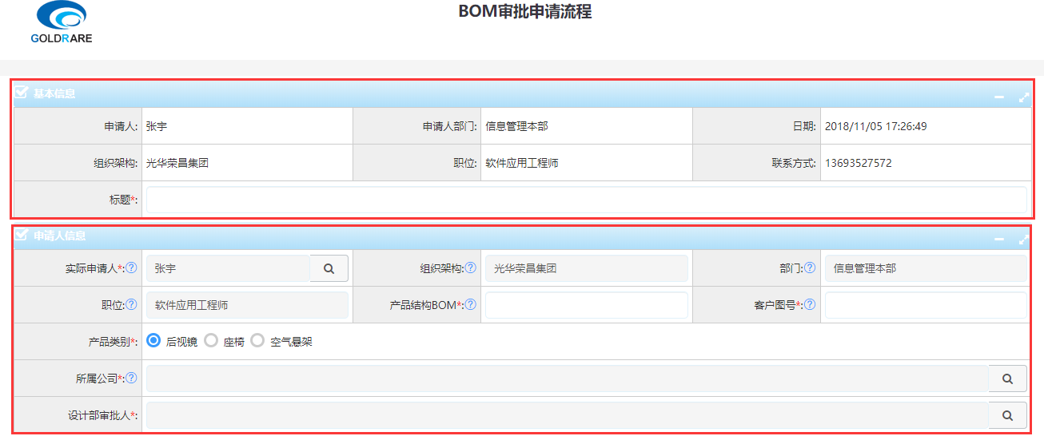
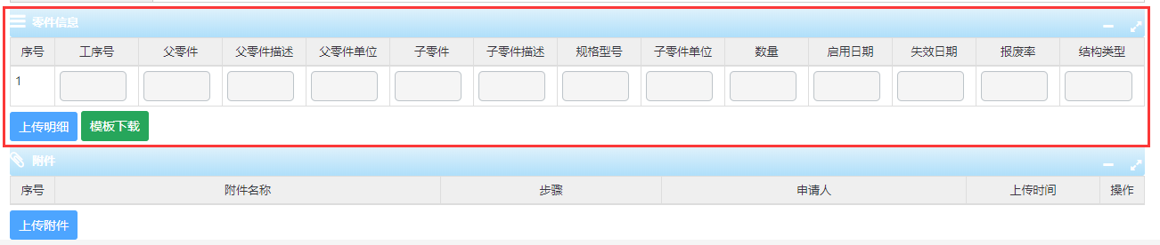
4 功能说明（以BOM审批申请流程为例）
4.1 申请人相关-新建表单
申请人信息，系统自动带出。可选择申请人，代他人发起申请流程
实际申请人信息，根据实际情况填写，字段标有“*”表示必填项
明细行填写，有模板时点击下载模板，根据模板提示填写，并点击上传明细后上传。无模板时直接填写即可

Slide 6
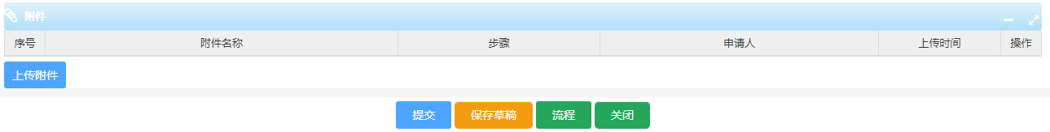
4.1 申请人相关-新建流程-附件上传
这里可上传与流程审批相关的证明文件，数量不做限制，后续审批人可查看，作审批参考
填写完成表单后点击“提交”按钮流程提交到审批人审核，申请人将不能再做修改。
点击“保存草稿”按钮，表单暂时不提交，先保存在“草稿箱”中；后续可打开随时提交。

Slide 7
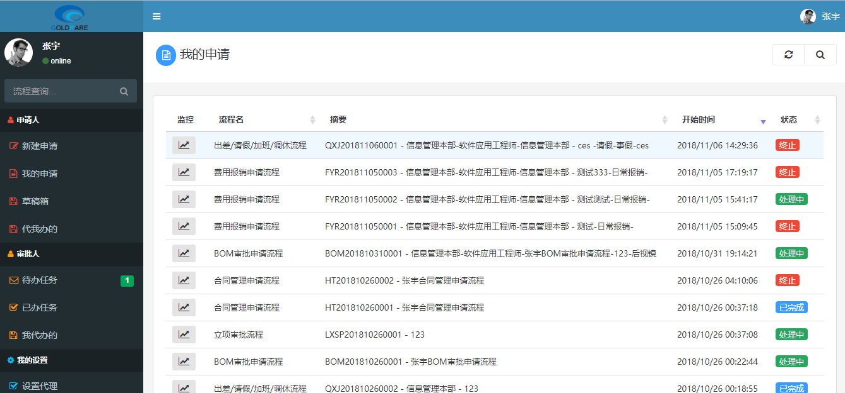
4.2 申请人相关-我的申请
在首页左侧菜单栏点击“我的申请”打开此页面，可看到所有自己提交过的流程历史，点击左上角放大镜可进行高级搜索。

Slide 8
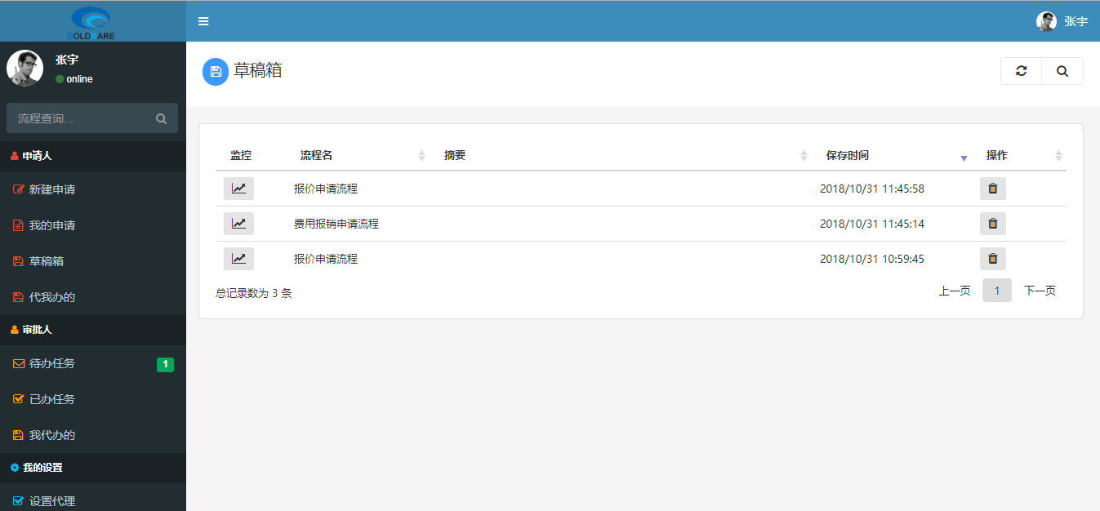
4.3 申请人相关-草稿箱
在首页左侧菜单栏点击“草稿箱”打开此页面，列表中显示所有用户在流程中点击保存草稿保存的流程数据，点击流程名可进入流程继续填写及提交

Slide 9
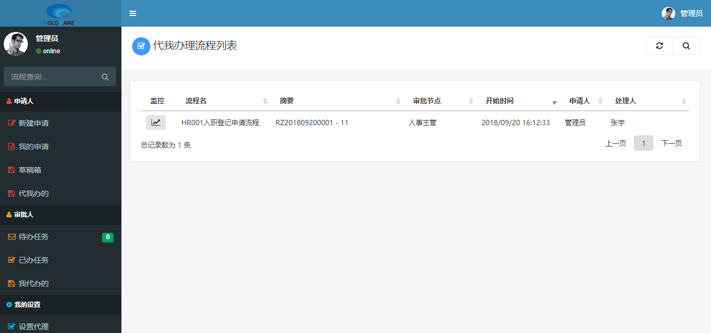
4.4 申请人相关-代我办的
在首页左侧菜单栏点击“代我办的”打开此页面，列表中显示所有用户指派给他人代为办理的流程，点击流程名同样可以浏览流程。

Slide 10
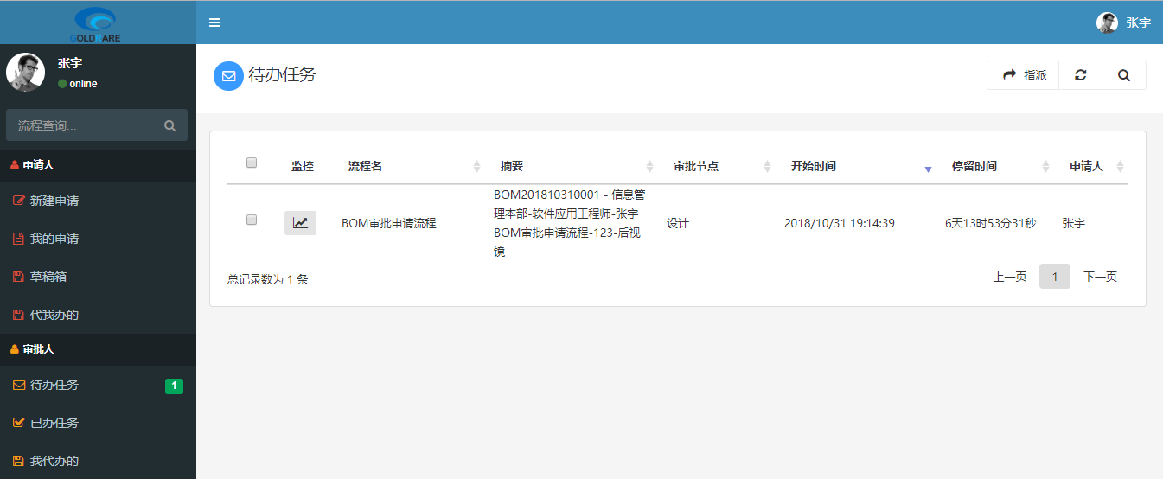
4.5 审批人相关-待办任务
点击“待办任务”打开此页面，查看所有需要用户办理的流程
当用户需要指派给他人代为办理时，选择要指派或代理的单据，点击“指派”按钮。
指派或代理后的单据会在指派或代理人员的“我代办的”中出现。

Slide 11
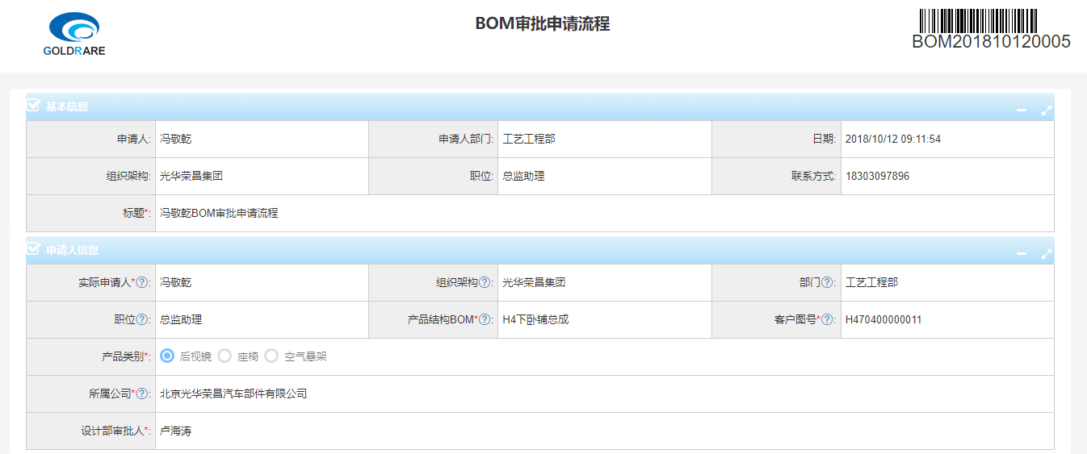
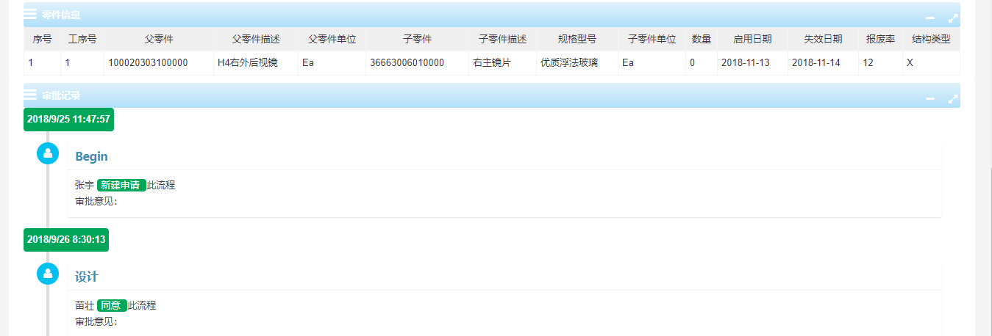
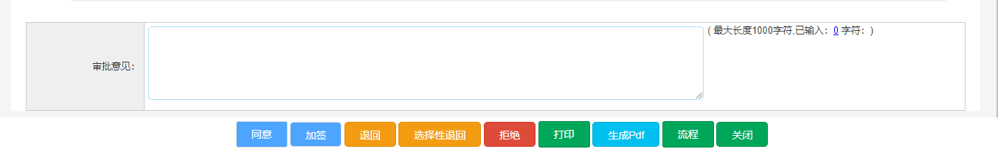
4.5 审批人相关-待办任务-流程审批页面
审批人打开审批表单页面，这里表单内容只读。
同意：提交后流程流转到下一审批人或者结束。
加签：提示其他用户查看该流程
退回：退回到发起步骤，发起人可在“代办任务”中打开被退回的单据，进行重新修改再提交。
选择退回：可退回到任意之前审批节点。
拒绝：提交后流程被关闭，申请被拒绝。
打印：调用浏览器打印功能，可连接打印机输出
生成PDF:生成PDF文件并下载
审批人退回或者拒绝时候，审批意见必填，方便申请人查看拒绝理由。

Slide 12
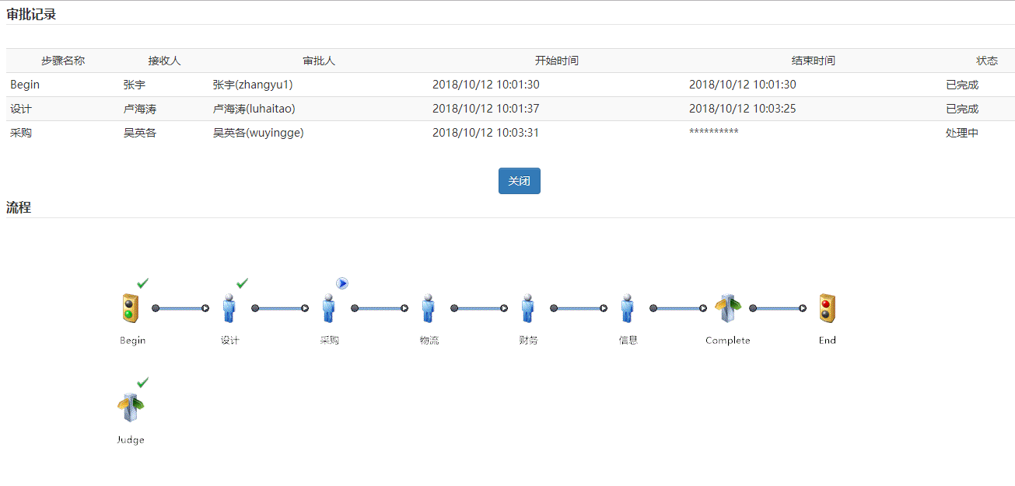
4.5 审批人相关-待办任务-流程审批监控
“审批历史记录”为流程当前状态；流程图系统自动生成，节点中标注 表示已处理，标注 为当前处理人。

Slide 13
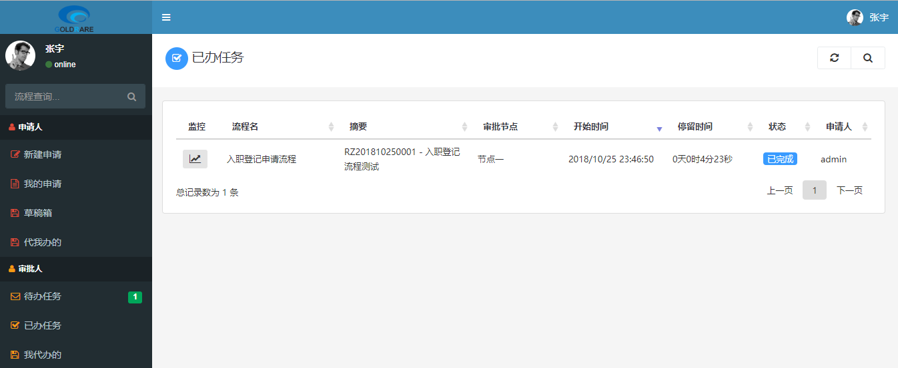
4.6 审批人相关-已办任务
审批后的单据通过打开“已办任务”菜单，该列表显示当前审批人已经处理的所有单据。
点击流程名进入表单页面只能查看，不能再审批。

Slide 14
入职登记申请流程
NO.5

Slide 15
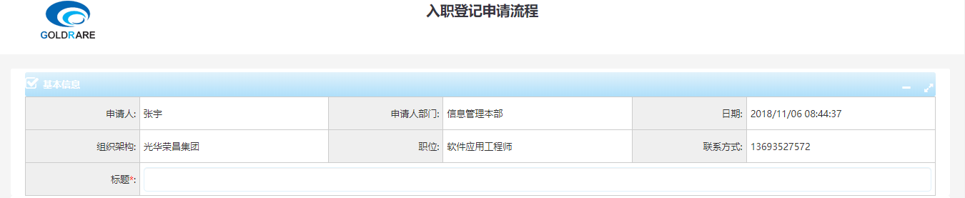
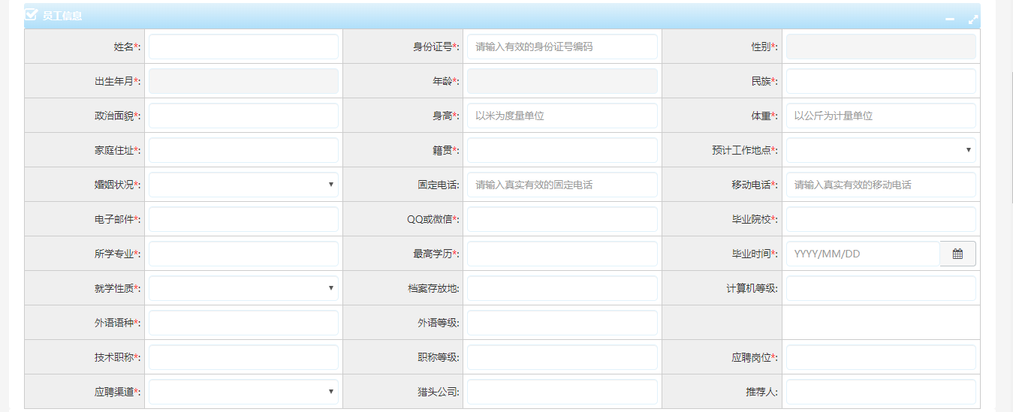
5.1 入职登记申请流程流程-申请表单
根据页面提示填写表单，完成后点击提交

Slide 16
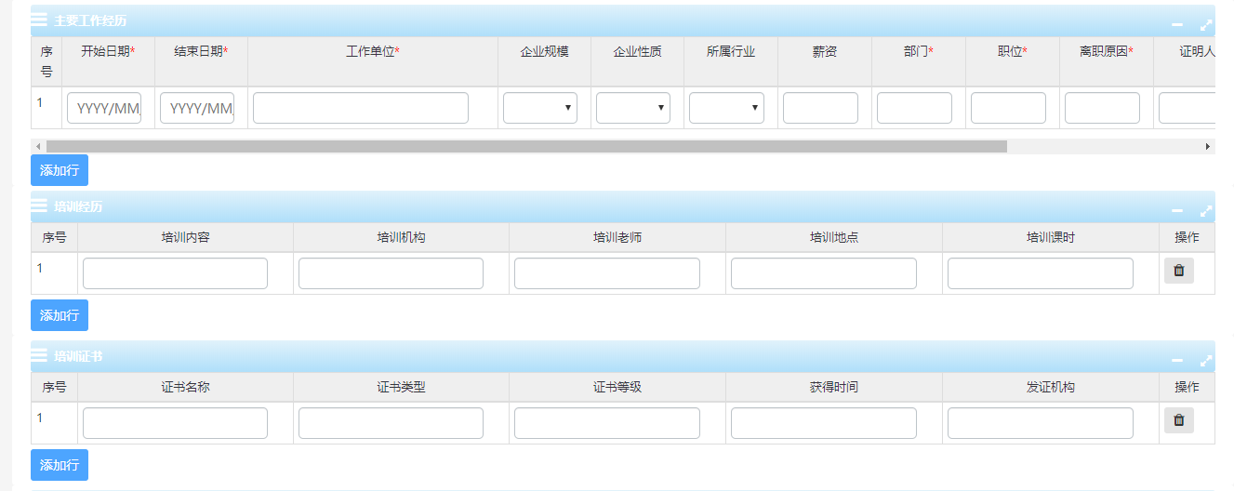
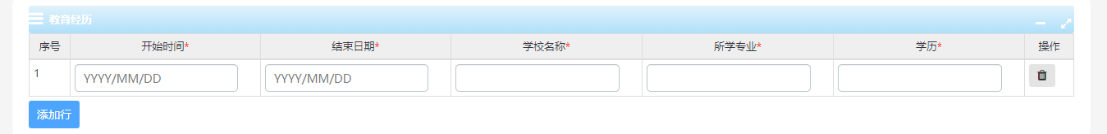
5.1 入职登记申请流程流程-申请表单（接上页）
根据页面提示填写表单，完成后点击提交
明细行需要填写多行时，点击添加行按钮填写多行

Slide 17
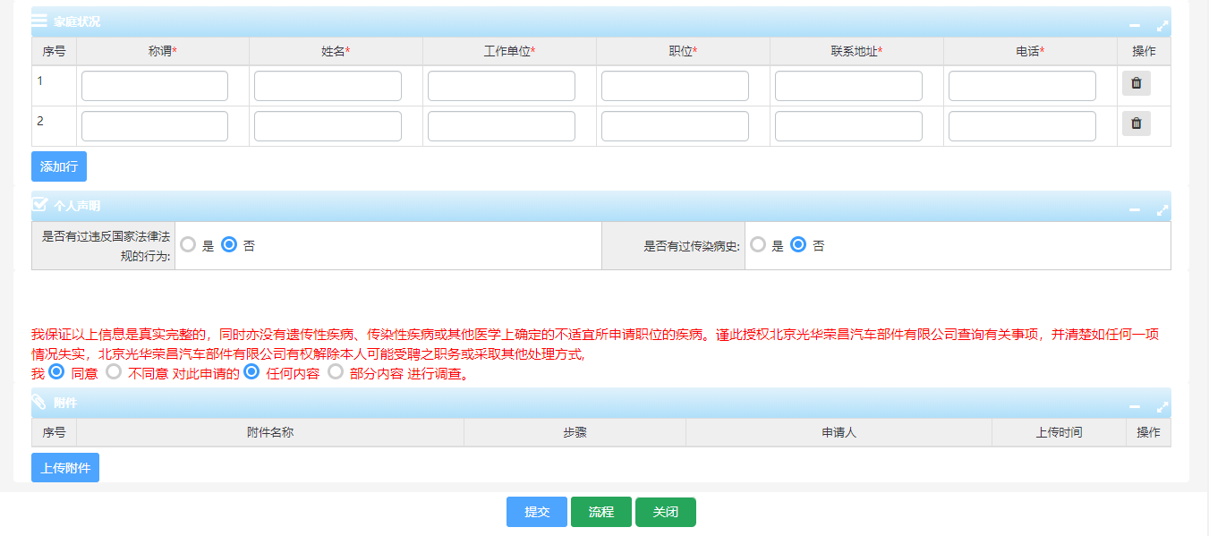
5.1 入职登记申请流程-申请表单（接上页）
根据页面提示填写表单，完成后点击提交
明细行需要填写多行时，点击添加行按钮填写多行

Slide 18
出差/请假/加班/调休流程
NO.6

Slide 19
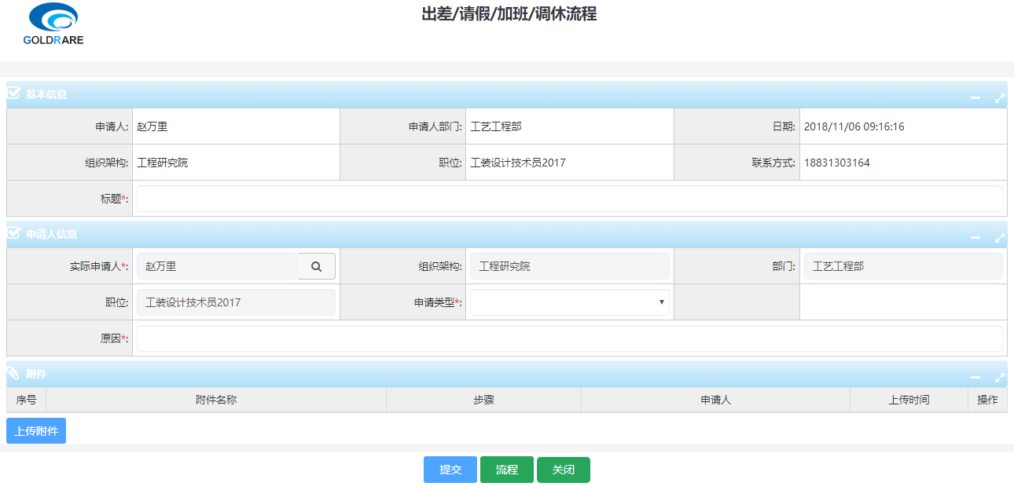
6.1 出差/请假/加班/调休流程-申请表单
字段有标“*”表示必填项
点击实际申请人后的放大镜按钮更改实际申请人
点击申请类型后选择申请类型，之后根据不同的表单样式填写表单

Slide 20
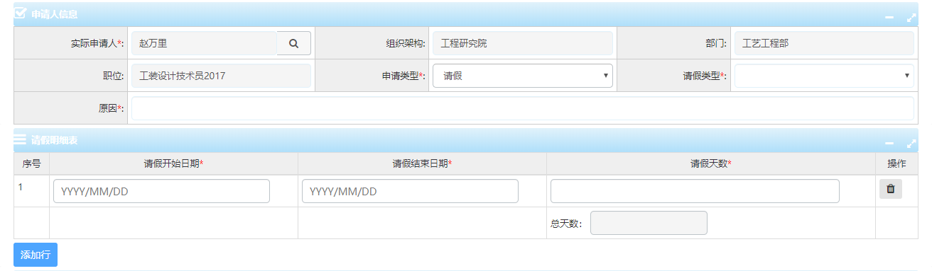
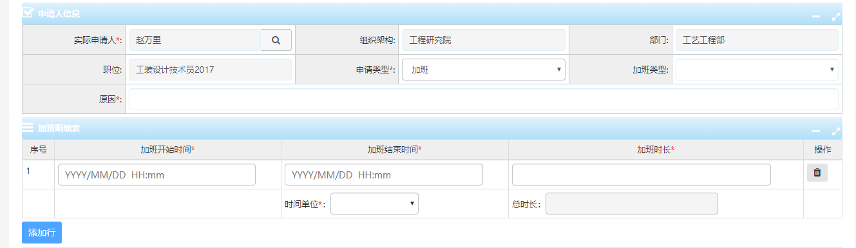
6.1 出差/请假/加班/调休流程-申请表单（接上页）
申请类型为“请假”
需选择请假类型，并填写明细数据
申请类型为“加班”
需选择加班类型，并填写原因
时间单位可选择天或小时，用于调休

Slide 21
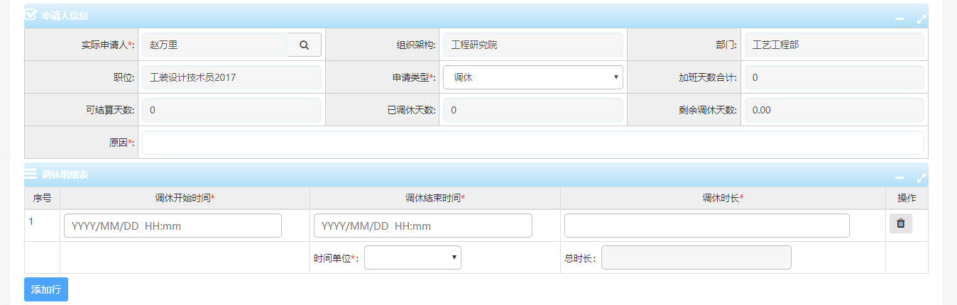
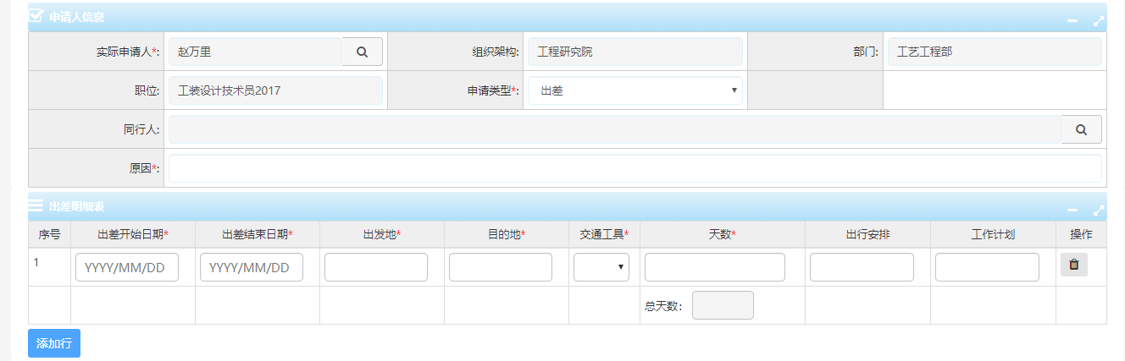
6.1 出差/请假/加班/调休流程-申请表单（接上页）
申请类型为“调休”
调休合计数据来自已审批通过的加班数据
申请类型为“出差”
如有同行人可多选，并填写原因

Slide 22
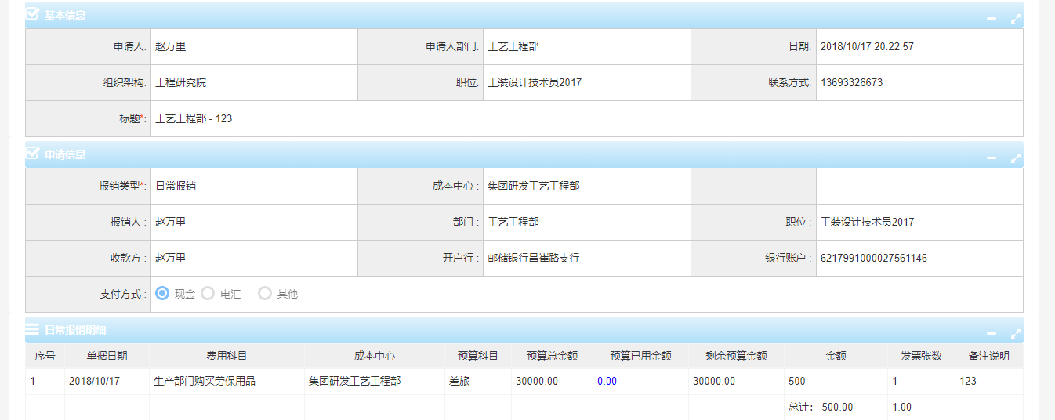
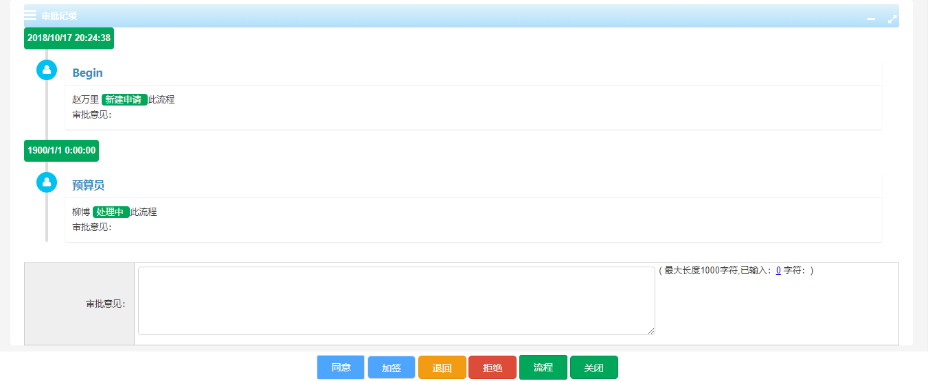
6.2 出差/请假/加班/调休流程-审批表单
进入单据页面查看，进行审批。
审批动作有：同意、退回、选择性退回、拒绝。退回和拒绝需要填写审批意见。
之前的审批历史记录及节点名称显示在此
审批人只要选择审批结果，填写审批意见即可

Slide 23
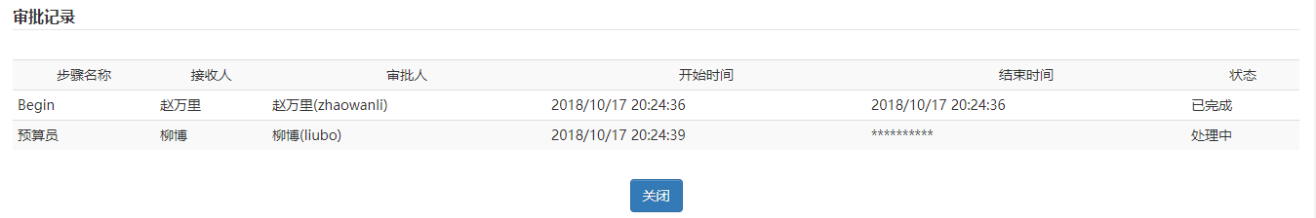
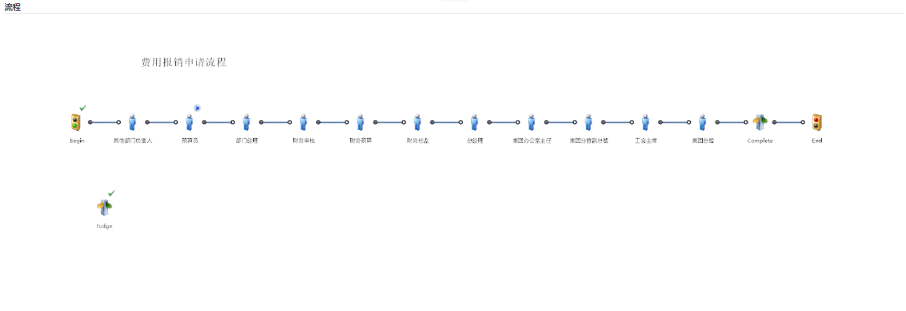
6.3 出差/请假/加班/调休流程-流程监控
流程节点上打钩表示已审批，有箭头表示正在审批中。

Slide 24
报价申请流程
NO.7

Slide 25
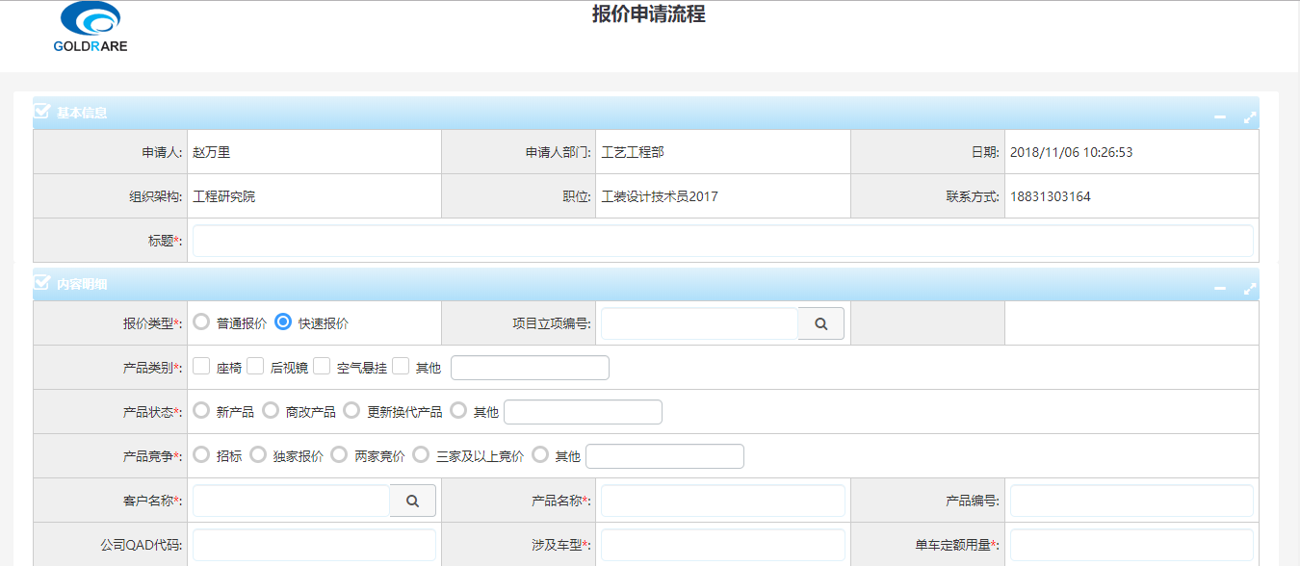
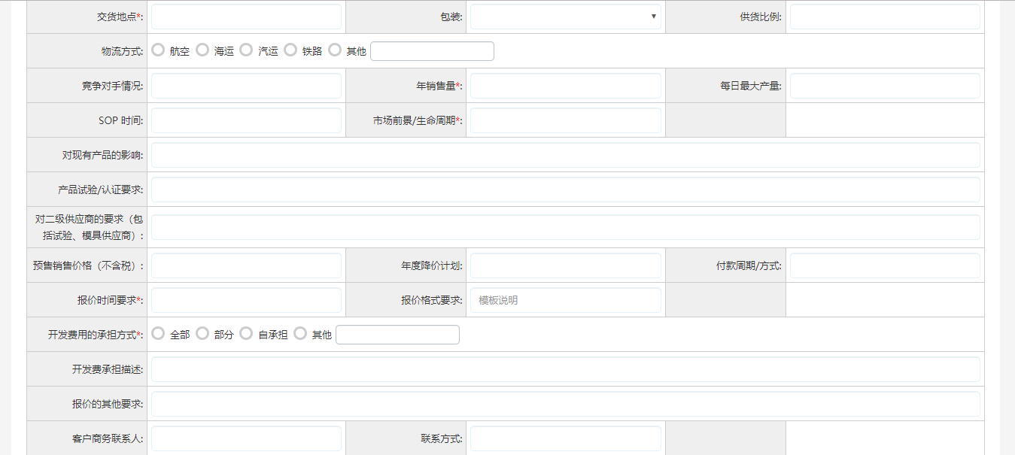
7.1 报价申请流程-申请表单
字段有标“*”表示必填项
项目立项编号：点击选择已通过审批的立项审批流程数据
报价类型分为普通报价和快速报价，选择不同类型时，明细表会带出不同的默认行和默认值

Slide 26
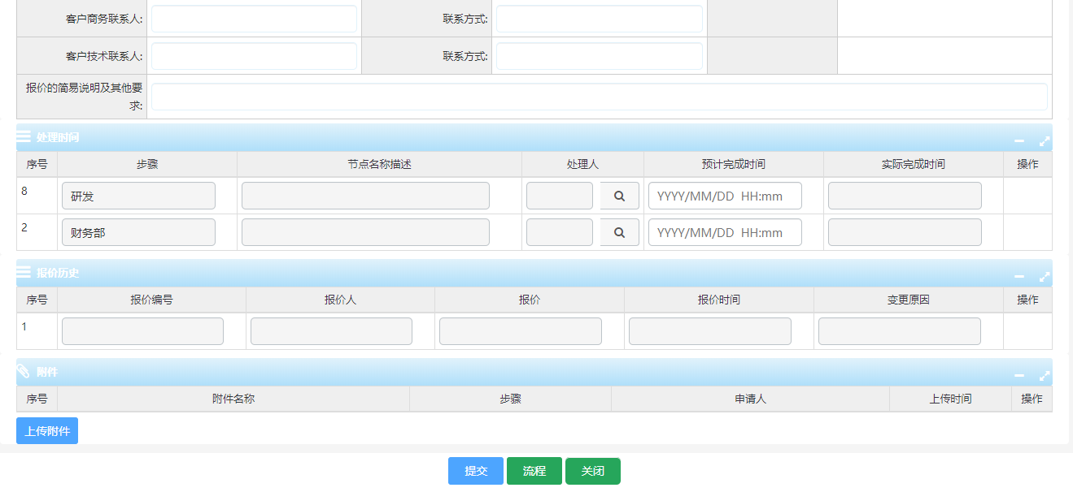
7.1 报价申请流程-申请表单（接上页）
字段有标“*”表示必填项
项目立项编号：点击选择已通过审批的立项审批流程数据
报价类型分为普通报价和快速报价，选择不同类型时，明细表会带出不同的默认行和默认值

Slide 27
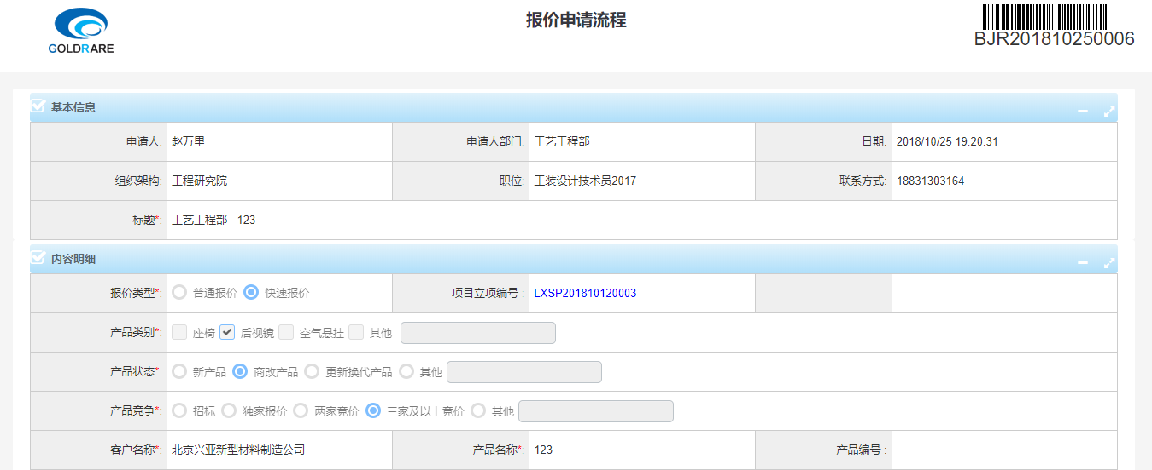
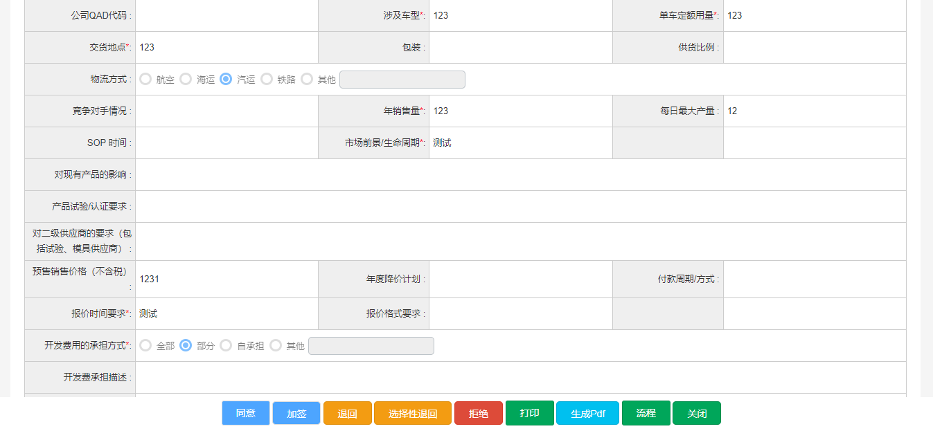
7.2 报价申请流程-审批表单
进入单据页面查看，进行审批。
审批动作有：同意、退回、选择性退回、拒绝。退回和拒绝需要填写审批意见。
点击立项预算编号，可进入该单据页面查看
审批人只要选择审批结果，写审批意见即可

Slide 28
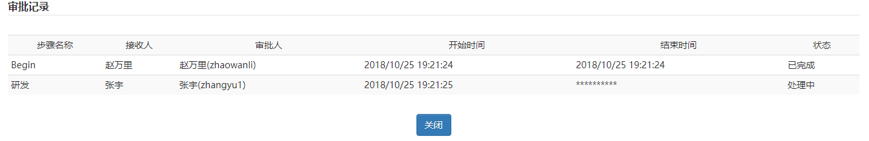
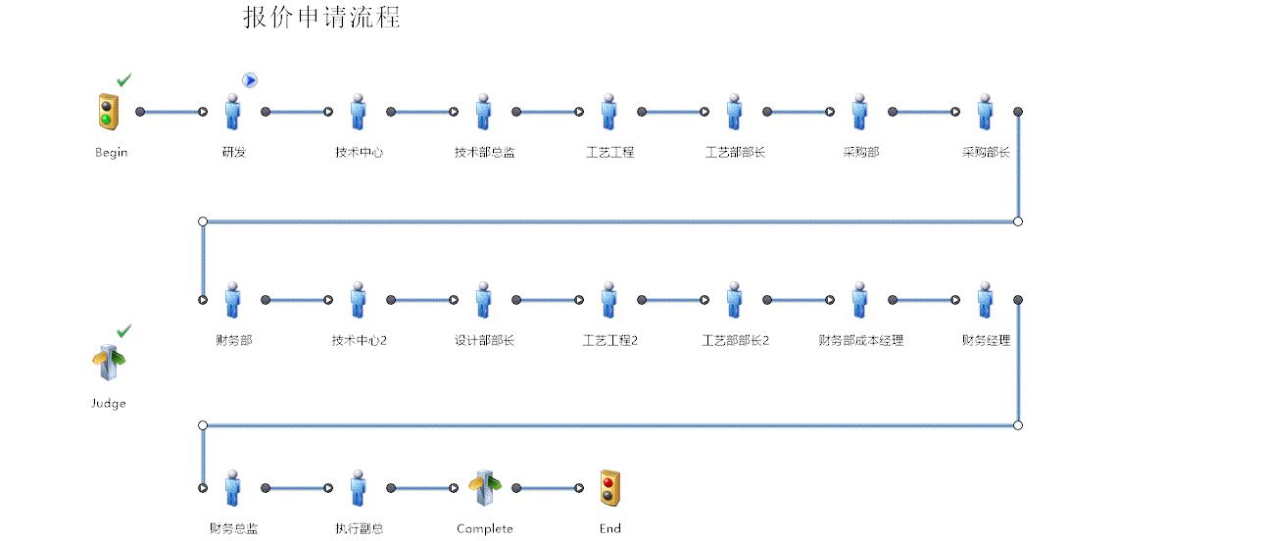
7.3 报价申请流程-流程监控
流程节点上打钩表示已审批，有箭头表示正在审批中。

Slide 29
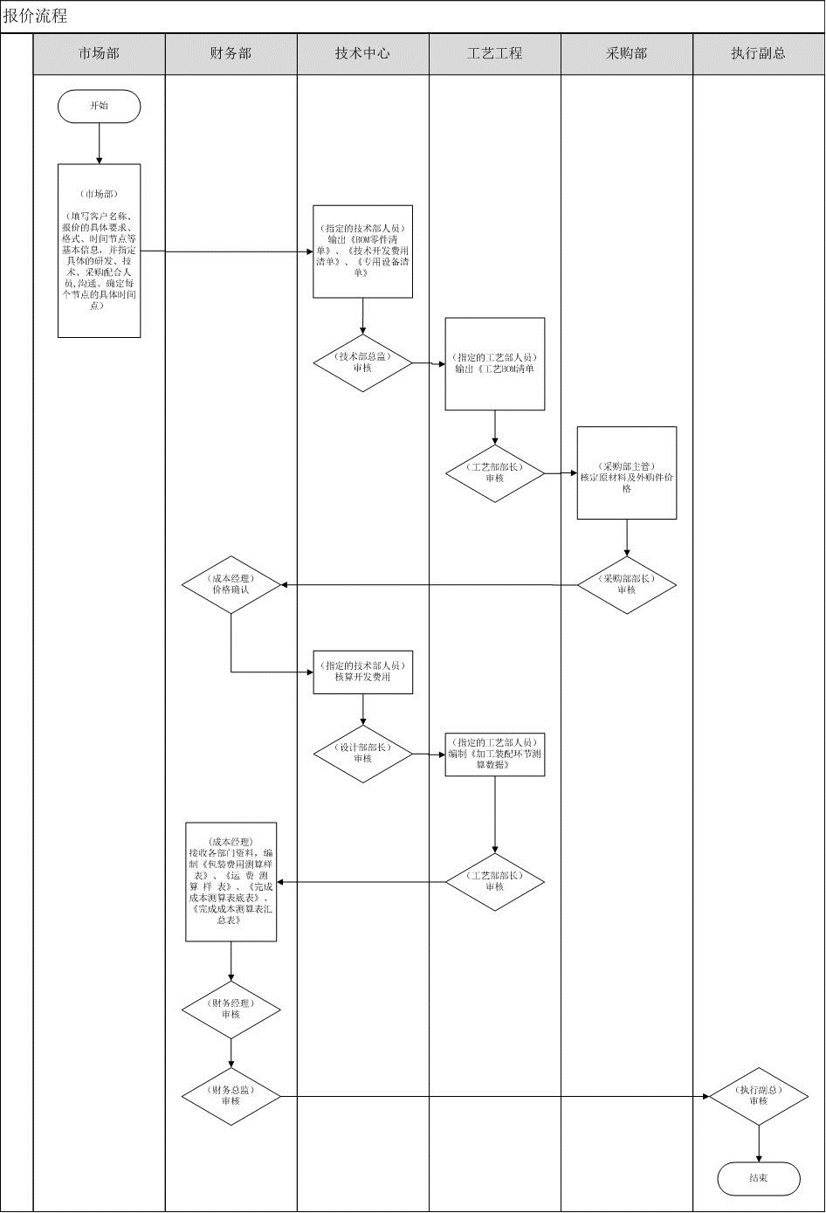

Slide 30
费用报销申请流程
NO.8

Slide 31
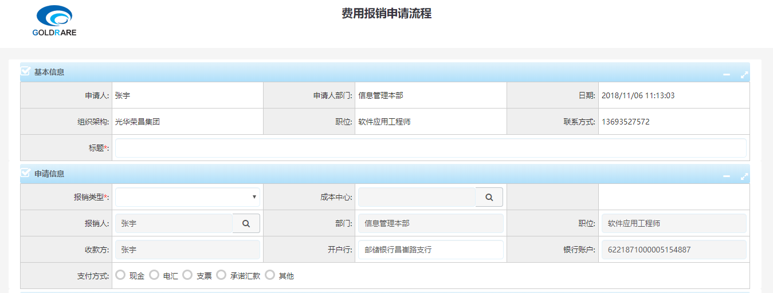
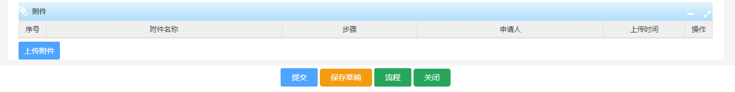
8.1 费用报销申请流程-申请表单
标“*”表示必填项
申请人：默认填表人，可从组织架构中选择真实申请人
报销类型分为差旅、日常、付款三种类型，选择不同类型时加载不同表单
请申请人上传所有票据的照片或扫描件
上传相关支持文件
审批结束后，申请人将审批单打印出来，连同张贴好的原始票据及支持文件装订好后，递交财务部进行付款处理

Slide 32
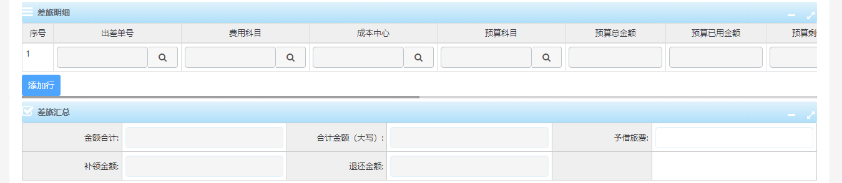
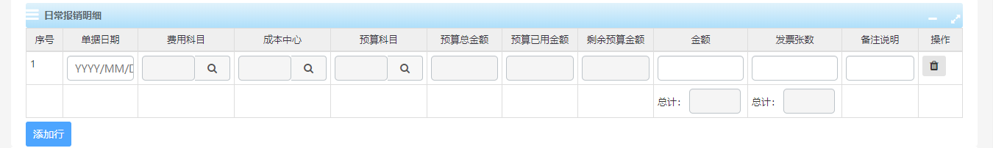
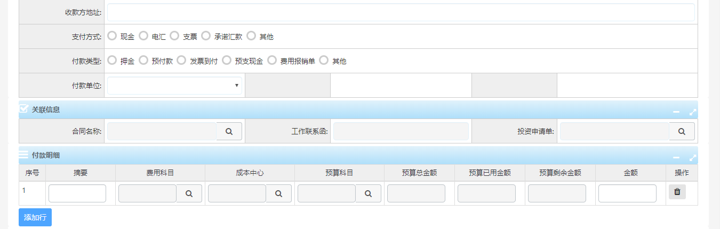
8.1 费用报销申请流程-申请表单（接上页）
差旅报销表单
日常报销表单
付款申请表单

Slide 33
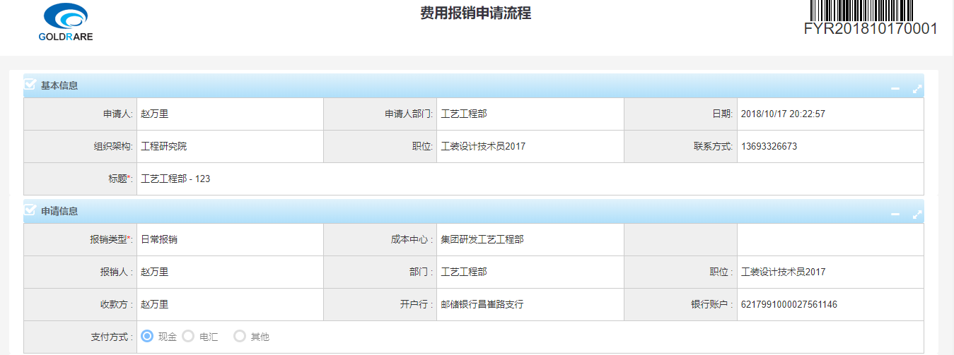
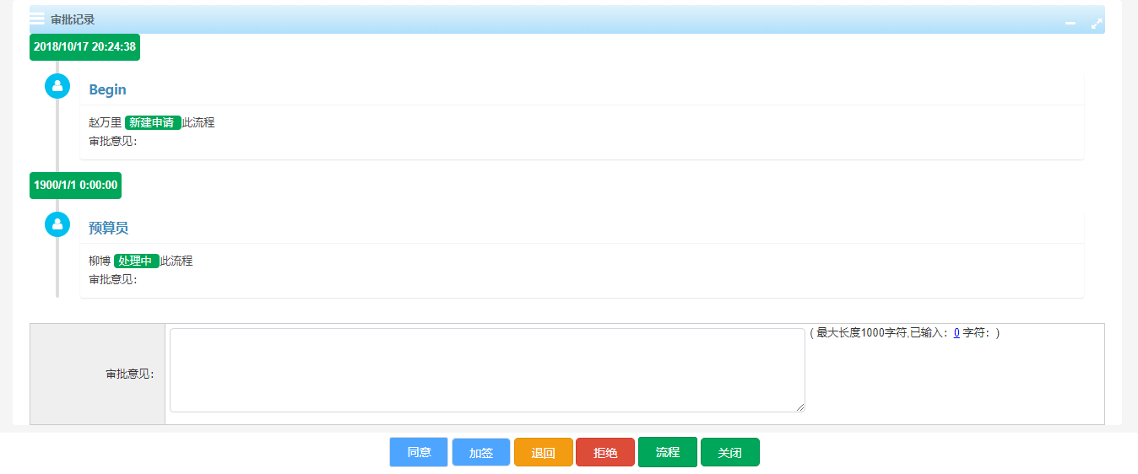
8.2 费用报销申请流程-审批表单
进入单据页面查看，进行审批。
审批动作有：同意、退回、选择性退回、拒绝。退回和拒绝需要填写审批意见。
审批人只要选择审批结果，填写审批意见即可

Slide 34
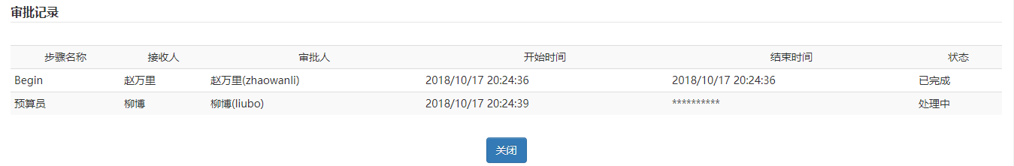
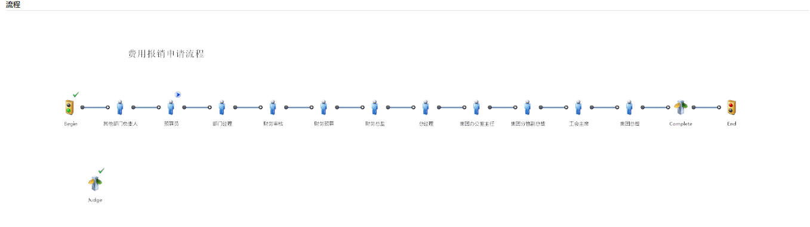
8.3 费用报销申请流程-流程监控
流程节点上打钩表示已审批，有箭头表示正在审批中，Complete节点中有 表示流程已审批完成。

Slide 35
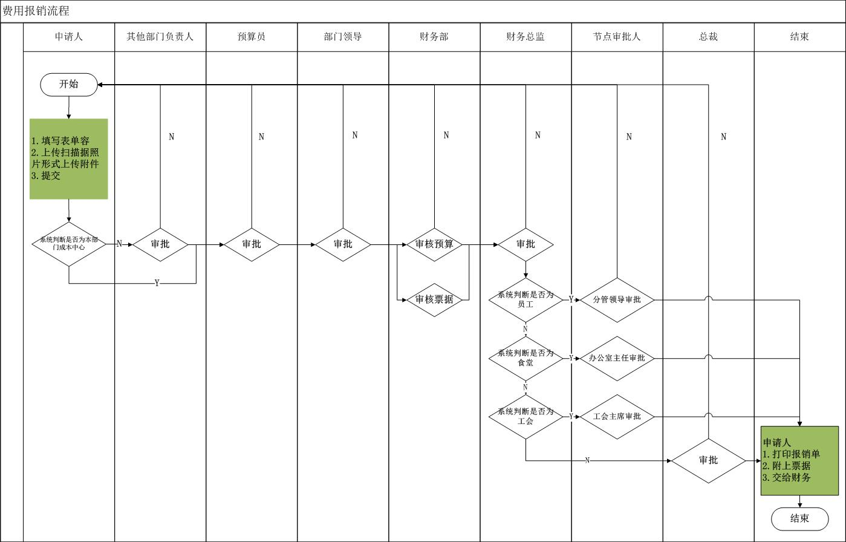

Slide 36
合同管理申请流程
NO.9

Slide 37
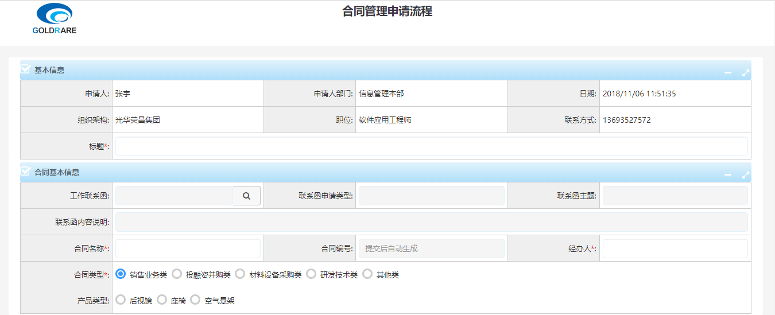
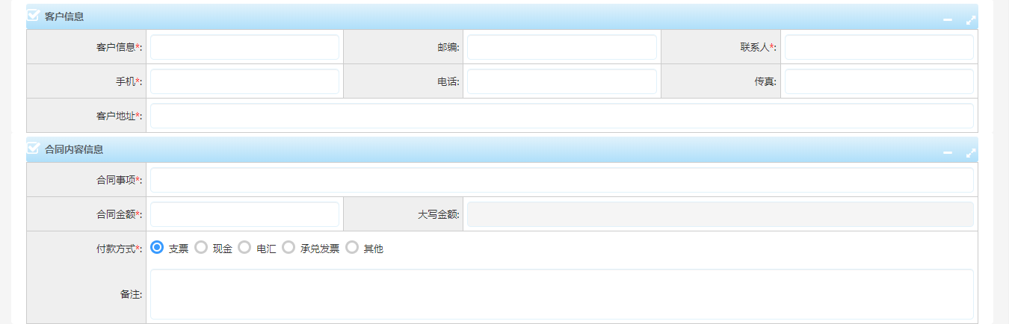
9.1 合同管理申请流程-申请表单
字段有标“*”表示必填项
工作联系函：选择已审批通过的工作联系函流程数据
合同编号在提交时根据合同类型生成
产品类型列根据合同类型选择控制显示或隐藏

Slide 38
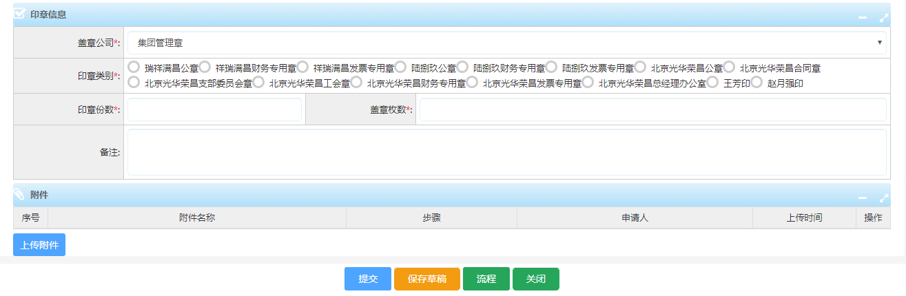
9.1 合同管理申请流程-申请表单（接上页）
字段有标“*”表示必填项
在盖章公司修改后，会自动带出该公司下的印章

Slide 39
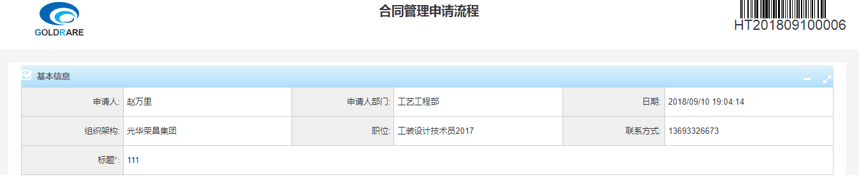

9.2 合同管理申请流程-审批表单
进入单据页面查看，进行审批。
审批动作有：同意、退回、选择性退回、拒绝。退回和拒绝需要填写审批意见。
点击工作联系编号可查看工作联系函流程表单数据

Slide 40


9.2 合同管理申请流程-审批表单（接上页）
进入单据页面查看，进行审批。
审批动作有：同意、退回、选择性退回、拒绝。退回和拒绝需要填写审批意见。
审批人只要选择审批结果，填写审批意见即可

Slide 41


9.3 合同管理申请流程-流程监控
流程节点上打钩表示已审批，有箭头表示正在审批中，Complete节点中有 表示流程已审批完成。

Slide 42
立项审批流程
NO.10

Slide 43


10.1 立项审批流程-申请表单
字段有标“*”表示必填项
客户名称数据来源于主数据维护

Slide 44

10.2 立项审批流程-审批表单
进入单据页面查看，进行审批。
审批动作有：同意、退回、选择性退回、拒绝。退回和拒绝需要填写审批意见。

Slide 45


10.2 立项审批流程-审批表单（接上页）
进入单据页面查看，进行审批。
审批动作有：同意、退回、选择性退回、拒绝。退回和拒绝需要填写审批意见。

Slide 46

10.3 立项审批流程-流程监控
流程节点上打钩表示已审批，有箭头表示正在审批中，Complete节点中有 表示流程已审批完成。

Slide 47
投资申请流程
NO.11

Slide 48


11.1 投资申请流程-申请表单
字段有标“*”表示必填项
预算使用部门及成本中心打开表单时自动带出，可重新选择

Slide 49




11.2 投资申请流程-审批表单
审批人只要选择审批结果，填写审批意见即可

Slide 50


11.2 投资申请流程-审批表单（采购员页面）
采购员审批页面会多出如上表单，需采购员填写
每添加一条报价信息，会多出对应的推荐供应商下拉选项
税率范围为0-100，输入有误会有错误提示如图

Slide 51


11.3 投资申请流程-流程监控
流程节点上打钩表示已审批，有箭头表示正在审批中，Complete节点中有 表示流程已审批完成。

Slide 52
质询会功能
NO.12

Slide 53

12.1 质询会--台帐任务创建
任务归管人可查看质询会信息，任务负责人可修改质询会信息，参与人登录账户在选择参与人后会自动带出。

Slide 54

12.2质询会--台帐任务展示
可以输入任务负责人或处理状态进行快速查询，点击右上角的加号按钮新建台账任务。

Slide 55

12.3 质询会--台帐任务更新
台账管理人可进入此页面进行维护，任务状态随保存状态改变

Slide 56
END

